Slide 1
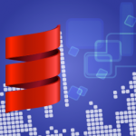
Introduction à Spark
Spark pour big data

Slide 2
Agenda
Dans cette leçon, on va passer en revue les points suivants
  Présentation du cours
  Les RDD
  Transformation
  Action

Slide 3
Objectifs du cours
Ouvrir un shell spark ou utiliser Eclipse
Comprendre les RDD
Effectuer des transformations et des actions
Utiliser SparkSQL, les dataframe et les dataset
Utiliser le spark streaming

Slide 4
Resilient Distributed
Datasets (RDD)

Slide 5
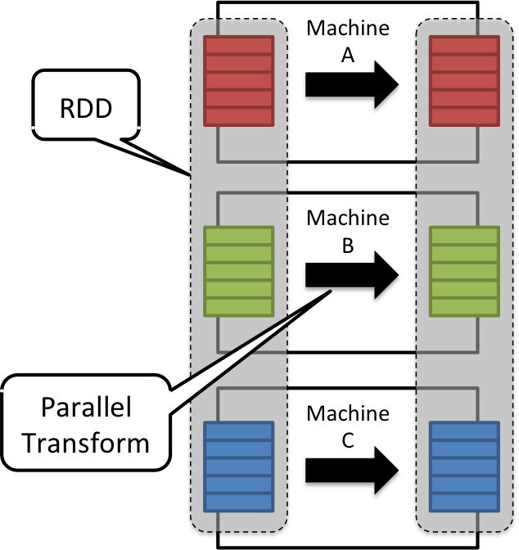
Resilient Distributed Datasets (RDD)
Collections d’objets distribués à travers un cluster, qui sont stockés dans la RAM ou sur un disque
Construit sur la base de transformations parallèles
Reconstruit automatiquement en cas d’erreurs (failure)

Slide 6
Opérations RDD
Action: opération qui déclenche un calcul et retourne une valeur
  Création de RDD
  Stockage de RDD
  Extraction de données à partir des RDD
Transformations: Opération lazy qui retourne un autre RDD
  Restructurer ou transformer le data des RDD

Slide 7
Autres actions
Action | description
Reduce() | reducteur ou aggrégation des éléments
Collect() | récupérer le contenu d’un RDD comme un array dans le driver
Count() | compte le nombre d’éléments dans le RDD
First() | obtient le premier élément du RDD
Take(n) | Obtient les n premiers éléments du RDD
countByKey() | compte les valeurs pour chaque clé unique

Slide 8
Transformations RDD

Slide 9
Exemple de transformation | action
import random
lancer = 10000
piece = xrange (lancer)
rdd = sc.parallelize(piece)
.map(lambda i: random.random())
.filter(lambda r : r <0.49)
.count()
création RDD
Transformations
Action

Slide 10
Transformations
Action | description
map( func) | Retourne un nouveau dataset formé en passant chaque élément de la source à travers la fonction func
filter(func) | Retourne un nouveau dataset formé en sélectionnant les éléments de la source sur lesquels la fonction func retourne true
flatMap(func) | Similaire à la fonction map() sauf que chaque élément en entrée peut être mappé en 0 ou plusieurs items
sample(withReplacement, frac, seed) | Échantillonage d'une fraction frac des données, avec ou sans remplacement, en utilisant un générateur aléatoire seed
union(otherDataset) | Retourne un nouveau dataSet qui contient l'union des éléments de la source et de l'argument
intersection(otherDataset) | Retourne un RDD qui est l’intersection des items du RDD source et du RDD argument (otherDataset).

Slide 11
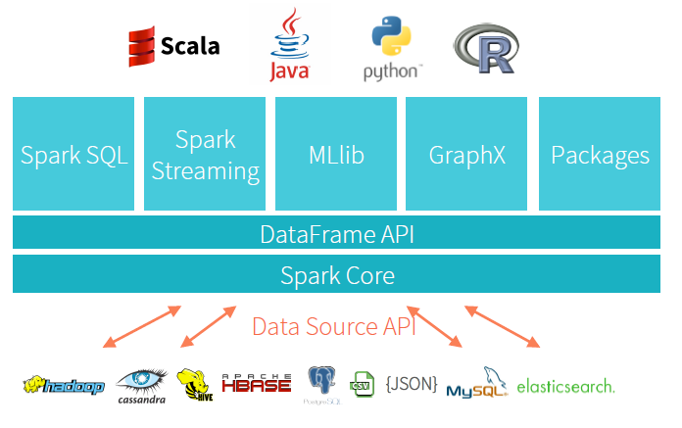
Framework sur spark

Slide 12
Framework
Spark SQL: permet l'utilisation de requetes SQL avec des programmes Spark
SparkML - machine learning library
GraphFrame – API Spark pour les graphes et les calculs parallèles.

Slide 13
Inconvénients de spark
Problème peut se produire si le data ne peut aller sur la mémoire
Sauvegarde dans des fichiers texte peut être lent

Slide 14
Conclusion
Dans cette leçon, on a passé en revue les points suivants:
  Présentation du cours
  Les RDD
  Transformation
  Action

